Slide 1

화면 제목 | 은샘이네 초보요리 메인 화면 | 화면 기능 | 은샘이네 초보요리 시작 화면이다.
페이지 경로 | 메인 화면
Description
1 | 홈페이지의 상단부분에 첫화면,지역 카테고리,검색 기능을 하는 부분이다.
2 | 홈페이지의 주요 카테고리가 있는 부분이다.
1
2

Slide 2

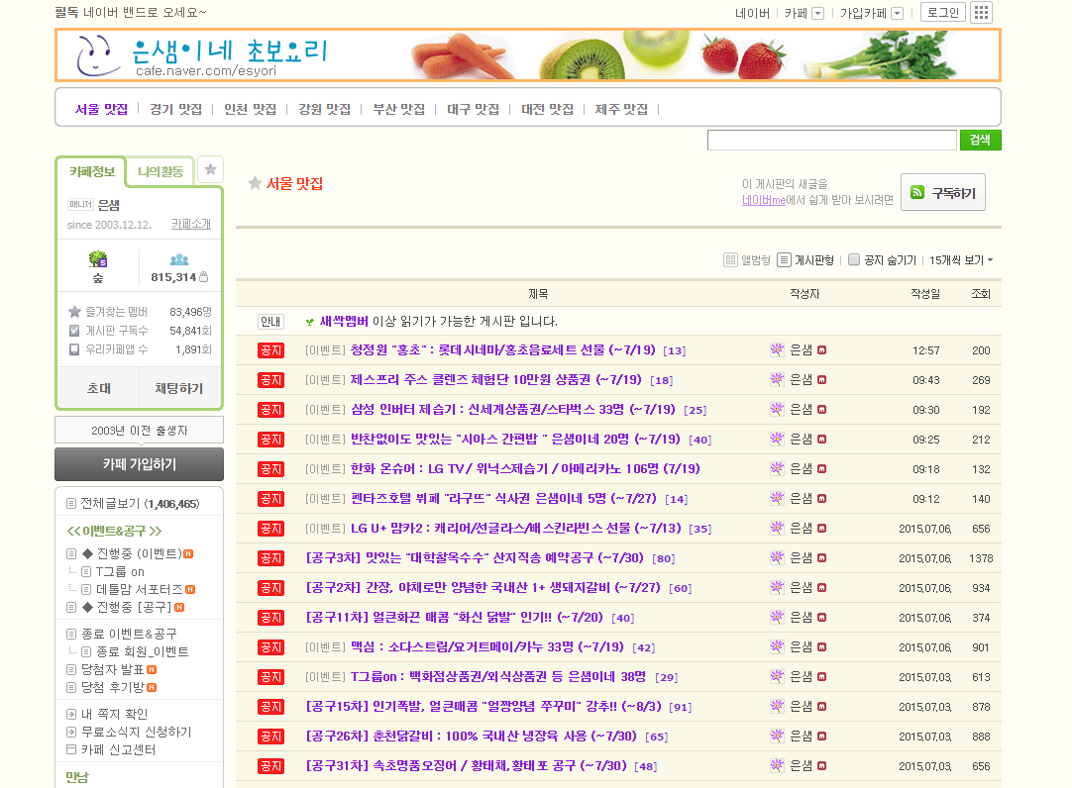

화면 제목 | 은샘이네 초보요리 메인 화면 | 화면 기능 | 메인 화면에서 첫화면으로 가기, 지역 카테고리 선택, 검색을 할 수 있다.
페이지 경로 | 메인 화면
Description
1 | 해당 이미지를 클릭 하면 이 웹사이트의 첫화면으로 돌아가게된다.
2 | 지역 카테고리를 제공하고 카테고리중 하나를 클릭하면 클릭하면 해당되는 지역의 화면으로 이동한다.
3 | 주요 카테고리에서 지역&맛집 카테고리와 동일한 카테고리이다.
4 | 이 웹사이트의 검색 서비스의 검색어를 입력하는 부분이다.
5 | 이 웹사이트의 검색 서비스의 버튼부분이다.
1
3
2
4
5

Slide 3
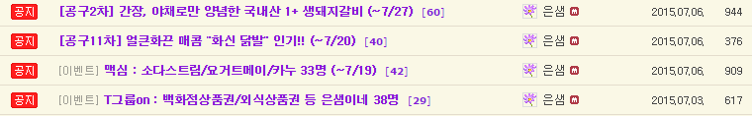




화면 제목 |  | 화면 기능
페이지 경로
Description
1 | 해당 페이지는 새싹멤버 이상 읽기가 가능한 게시판인 것을 알려주는 란이다.
2 | 이 카페의 공지 목록에서 진행중인 공동구매로 제목,댓글수, 작성자,작성일,조회수를 보여준다.
3 | 이 카페의 공지 목록에서 진행중인 이벤트로 제목,댓글수, 작성자,작성일,조회수를 보여준다.
4 | 지역 맛집 카테고리의 게시글로 게시글 번호, 게시글 제목, 이미지( ), 위치( ), 댓글수( ), 새글( ), 작성자,등급( ),작성일,조회수를 보여준다
1
2
3
4

Slide 4
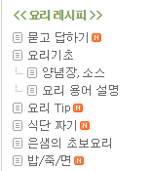
화면 제목 |  | 화면 기능
페이지 경로
Description
1
2
3
4
5
6
7
8
9
1
2
3
4
5
6
7
8
9

Slide 5
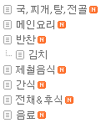
화면 제목 |  | 화면 기능
페이지 경로
Description
1
2
3
4
5
6
7
8
1
2
3
4
5
6
7
8

Slide 6
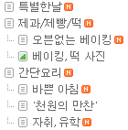
화면 제목 |  | 화면 기능
페이지 경로
Description
1
2
3
4
5
6
7
8
1
2
3
4
5
6
7
8

Slide 7
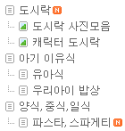
화면 제목 |  | 화면 기능
페이지 경로
Description
1
2
3
4
5
6
7
8
1
2
3
4
5
6
7
8

Slide 8
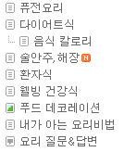
화면 제목 |  | 화면 기능
페이지 경로
Description
1
2
3
4
5
6
7
8
9
1
2
3
4
5
6
7
8
9

Slide 9
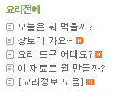
화면 제목 |  | 화면 기능
페이지 경로
Description
1
2
3
4
5
6
1
2
3
4
5
6

Slide 10

화면 제목 |  | 화면 기능
페이지 경로
Description
1
2
3
4
5
1
2
3
4
5

Slide 11

화면 제목 |  | 화면 기능
페이지 경로
Description
1
2
3
4
5
1
2
3
4
5

Slide 12
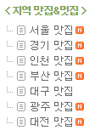
화면 제목 |  | 화면 기능
페이지 경로
Description
1
2
3
4
5
6
7
8
1
2
3
4
5
6
7
8

Slide 13
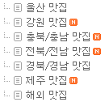
화면 제목 |  | 화면 기능
페이지 경로
Description
1
2
3
4
5
6
7
1
2
3
4
5
6
7

Slide 14
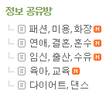
화면 제목 |  | 화면 기능
페이지 경로
Description
1
2
1
2
3
4
5
6

Slide 15

화면 제목 |  | 화면 기능
페이지 경로
Description
1
2
1
2
3
4

Slide 16

화면 제목 |  | 화면 기능
페이지 경로
Description
1
2
3
4
5
6
7
1
2
3
4
5
6
7

Slide 17

화면 제목 |  | 화면 기능
페이지 경로
Description
1
2
1
2
3
4
5
6
7
8
9

Slide 18

화면 제목 |  | 화면 기능
페이지 경로
Description
1
2
1
2
3
4
5
6
7
8
9

Slide 19
화면 제목 |  | 화면 기능
페이지 경로
Description
1
2
2

Slide 20
화면 제목 |  | 화면 기능
페이지 경로
Description
1
2
2

Slide 21
화면 제목 |  | 화면 기능
페이지 경로
Description
1
2
2

Slide 22
화면 제목 |  | 화면 기능
페이지 경로
Description
1
2
2

Slide 23
화면 제목 |  | 화면 기능
페이지 경로
Description
1
2
2

Slide 24
화면 제목 |  | 화면 기능
페이지 경로
Description
1
2
2

Slide 25
화면 제목 |  | 화면 기능
페이지 경로
Description
1
2
2

Slide 26
화면 제목 |  | 화면 기능
페이지 경로
Description
1
2
2

Slide 27
화면 제목 |  | 화면 기능
페이지 경로
Description
1
2
2

Slide 28
화면 제목 |  | 화면 기능
페이지 경로
Description
1
2
2

Slide 29
화면 제목 |  | 화면 기능
페이지 경로
Description
1
2
2

Slide 30
화면 제목 |  | 화면 기능
페이지 경로
Description
1
2
2

Slide 31
화면 제목 |  | 화면 기능
페이지 경로
Description
1
2
2

Slide 32
화면 제목 |  | 화면 기능
페이지 경로
Description
1
2
2

Slide 33
화면 제목 |  | 화면 기능
페이지 경로
Description
1
2
2

Slide 34
화면 제목 |  | 화면 기능
페이지 경로
Description
1
2
2

Slide 35
화면 제목 |  | 화면 기능
페이지 경로
Description
1
2
2

Slide 36
화면 제목 |  | 화면 기능
페이지 경로
Description
1
2
2

Slide 37
화면 제목 |  | 화면 기능
페이지 경로
Description
1
2
2

Slide 38
화면 제목 |  | 화면 기능
페이지 경로
Description
1
2
2

Slide 39
화면 제목 |  | 화면 기능
페이지 경로
Description
1
2
2

Slide 40
화면 제목 |  | 화면 기능
페이지 경로
Description
1
2
2

Slide 41
화면 제목 |  | 화면 기능
페이지 경로
Description
1
2
2

Slide 42
화면 제목 |  | 화면 기능
페이지 경로
Description
1
2
2

Slide 43
화면 제목 |  | 화면 기능
페이지 경로
Description
1
2
2

Slide 44
화면 제목 |  | 화면 기능
페이지 경로
Description
1
2
2

Slide 45
화면 제목 |  | 화면 기능
페이지 경로
Description
1
2
2

Slide 46
화면 제목 |  | 화면 기능
페이지 경로
Description
1
2
2

Slide 47
화면 제목 |  | 화면 기능
페이지 경로
Description
1
2
2

Slide 48
화면 제목 |  | 화면 기능
페이지 경로
Description
1
2
2

Slide 49
화면 제목 |  | 화면 기능
페이지 경로
Description
1
2
2

Slide 50
화면 제목 |  | 화면 기능
페이지 경로
Description
1
2
2

Slide 51
화면 제목 |  | 화면 기능
페이지 경로
Description
1
2
2

Slide 52
화면 제목 |  | 화면 기능
페이지 경로
Description
1
2
2

Slide 53
화면 제목 |  | 화면 기능
페이지 경로
Description
1
2
2

Slide 54
화면 제목 |  | 화면 기능
페이지 경로
Description
1
2
2

Slide 55
화면 제목 |  | 화면 기능
페이지 경로
Description
1
2
2

Slide 56
화면 제목 |  | 화면 기능
페이지 경로
Description
1
2
2

Slide 57
화면 제목 |  | 화면 기능
페이지 경로
Description
1
2
2

Slide 58
화면 제목 |  | 화면 기능
페이지 경로
Description
1
2
2

Slide 59
화면 제목 |  | 화면 기능
페이지 경로
Description
1
2
2

Slide 60
화면 제목 |  | 화면 기능
페이지 경로
Description
1
2
2

Slide 61
화면 제목 |  | 화면 기능
페이지 경로
Description
1
2
2

Slide 62
화면 제목 |  | 화면 기능
페이지 경로
Description
1
2
2

Slide 63
화면 제목 |  | 화면 기능
페이지 경로
Description
1
2
2

Slide 64
화면 제목 |  | 화면 기능
페이지 경로
Description
1
2
2

Slide 65
화면 제목 |  | 화면 기능
페이지 경로
Description
1
2
2

Slide 66
화면 제목 |  | 화면 기능
페이지 경로
Description
1
2
2

Slide 67
화면 제목 |  | 화면 기능
페이지 경로
Description
1
2
2

Slide 68
화면 제목 |  | 화면 기능
페이지 경로
Description
1
2
2

Slide 69
화면 제목 |  | 화면 기능
페이지 경로
Description
1
2
2

Slide 70
화면 제목 |  | 화면 기능
페이지 경로
Description
1
2
2

Slide 71
화면 제목 |  | 화면 기능
페이지 경로
Description
1
2
2

Slide 72
화면 제목 |  | 화면 기능
페이지 경로
Description
1
2
2

Slide 73
화면 제목 |  | 화면 기능
페이지 경로
Description
1
2
2

Slide 74
화면 제목 |  | 화면 기능
페이지 경로
Description
1
2
2

Slide 75
화면 제목 |  | 화면 기능
페이지 경로
Description
1
2
2

Slide 76
화면 제목 |  | 화면 기능
페이지 경로
Description
1
2
2

Slide 77
화면 제목 |  | 화면 기능
페이지 경로
Description
1
2
2

Slide 78
화면 제목 |  | 화면 기능
페이지 경로
Description
1
2
2

Slide 79
화면 제목 |  | 화면 기능
페이지 경로
Description
1
2
2

Slide 80
화면 제목 |  | 화면 기능
페이지 경로
Description
1
2
2

Slide 81
화면 제목 |  | 화면 기능
페이지 경로
Description
1
2
2

Slide 82
화면 제목 |  | 화면 기능
페이지 경로
Description
1
2
2

Slide 83
화면 제목 |  | 화면 기능
페이지 경로
Description
1
2
2

Slide 84
화면 제목 |  | 화면 기능
페이지 경로
Description
1
2
2

